Slide 1
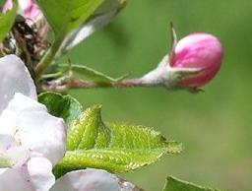
Муниципальное образовательное учреждение для детей
дошкольного и младшего школьного возраста
«Прогимназия № 181»
ЖУРНАЛ ДЛЯ БУДУЩИХ
И молодых
РОДИТЕЛЕЙ
«БУТОНЧИК»
Краснодар, 2011

Slide 2
Сегодня в номере
Обращение главного редактора Консультации психолога (дети до рождения): «В ожидании чуда» | 3 5
Анализ результатов анкетирования родителей, участвующих в муниципальном эксперименте Консультации методиста: «От улыбки целый мир светлей…» | 7 9
Уроки логопеда: «Как услышать тишину» | 10
Медицинские советы: «Что есть во время простуды» | 12
Уроки здоровья: «Зарядка вместе с мамой» «Актуальный разговор о туалетных проблемах» | 13 14
«В мире волшебных красок» | 15
Главный редактор – директор Прогимназии № 181
Карлаш Светлана Ильинична
Кубрак Оксана Владимировна - составитель
В номер вошли статьи:
Тихомировой Екатерины Алексеевны - заместителя директора
Кравченко Натальи Станиславовны - педагога-психолога
Максименко Натальи Александровны - учителя-логопеда
Фотиной Светланы Николаевны - инструктора по физическому воспитанию
Куницы Светланы Юрьевны - педагога дополнительного образования
Курбатовой Владилены Витальевны - медсестры

Slide 3
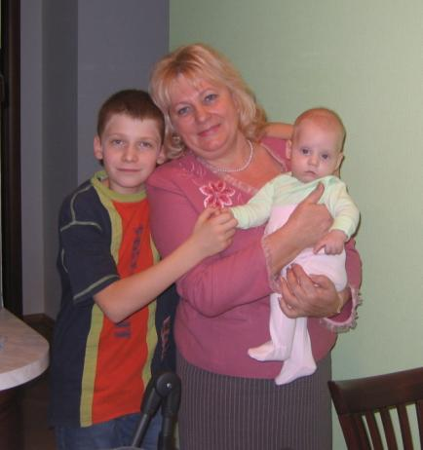
Обращение главного редактора
Милые мамы и бабушки!
Обращаюсь именно к вам,
так как именно вы те самые
близкие и дорогие люди для самых ласковых, самых нежных, самых любимых наших детей.
Перед вами первый номер журнала «Бутончик», где вас ожидают интересные встречи с разными специалистами, которые окружают и заботятся о здоровье и благополучии ваших детей.
Название «Бутончик» возникло не случайно. Мы говорим – «дети – цветы нашей жизни» - и насколько бережно, с теплотой и любовью посадишь зернышко, как терпеливо и внимательно будешь за ним ухаживать и выращивать, таким и вырастет это растение, этот прекрасный цветок.

Slide 4
Есть такая притча…
Как-то в незапамятные времена на вершине горы вырос золотой тюльпан. Стало людям известно от одного колдуна, что внутри бутона этого тюльпана заключено человеческое счастье. И вот потянулись на вершину горы толпы людей и пытались открыть бутон – кто силой, кто хитростью, кто заклинаниями. Но не давалось им счастье в руки, и уходили люди ни с чем. Однажды пришла к цветку бедная женщина, ведя за руку маленького мальчика. Она хотела всего лишь посмотреть на загадочный цветок, но мальчик вдруг вырвался из ее рук, подбежал к блестящему на солнце цветку и весело засмеялся. И тогда случилось чудо – бутон раскрылся: то, что не могла сделать сила или колдовство, сделал веселый смех ребенка! С тех пор детство стало самой счастливой порой в жизни человека.
Так пусть же будут счастливы их детские годы. Будьте счастливы и вы. А мы сделаем все возможное, чтобы так случилось.
Наш журнал о воспитании и развитии детей раннего возраста. О детях вообще и о наших воспитанниках в частности. На страницах нашего журнала вы увидите фотографии своих детей, какими видим их мы в режимные моменты. А также творчество малышей.
Мы будем счастливы только тогда, когда поможем счастью хотя бы одной семьи…
Мы будем рады всем вашим откликам: что вам интересно, какие у вас возникают вопросы и проблемы, на которые вы хотели бы получить ответ, или у вас есть интересная история, с которой вы бы хотели поделиться…
Ждем ваших писем!
директор МОУ Прогимназия №181
Карлаш Светлана Ильинична

Slide 5
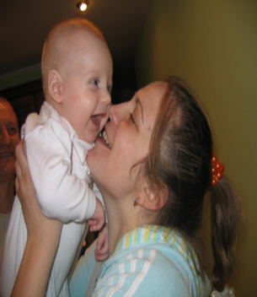
«В ожидании чуда» (разработки в рамках муниципального эксперимента)
Консультация психолога
Семья — это первый социальный институт
в жизни ребенка. Именно здесь складываются
его первые представления о человеческих
ценностях, характере взаимоотношений между
людьми, формируются нравственные качества. И не всегда семья оказывается в состоянии удовлетворить образовательные потребности ребенка. Важно своевременно прийти на помощь родителям и вооружить их знаниями и умениями, поэтому заниматься всесторонней подготовкой семьи необходимо начинать до появления малыша. Ведь период беременности — это стартовая площадка для (физического, психического и эмоционального) здоровья будущего ребенка.
Но на пути молодых родителей встают различные проблемы:
Противоречие между потребностью общества в родителях, обладающих психолого-педагогической компетентностью, и отсутствием специальных программ формирования такой компетентности.
Необходимость формирования психолого-педагогической компетентности будущих родителей и предложения новых форм работы для развития этой компетентности в образовательных учреждениях.
В настоящее время, в крупных городах нашей страны, существует достаточное количество школ и тренингов, где можно с помощью специалистов пройти курс подготовки для будущих матерей и отцов, но нет четкой взаимосвязи дошкольных учреждений с потенциальными родителями будущих воспитанников.
Поддержать женщину, решившую стать матерью, оказать психологическую помощь, помочь сформировать доверие к себе, научить общению с ребенком уже во время беременности, дать информацию об особенностях физиологии течения беременности, родов и послеродового периода, обучить навыкам мышечной релаксации, является основной целью работы специалистов, участвующих в экспериментальной деятельности.

Slide 6
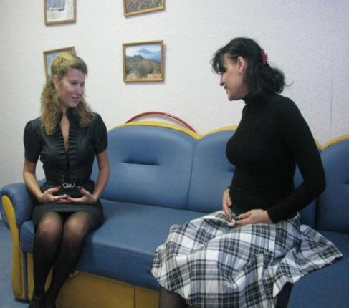
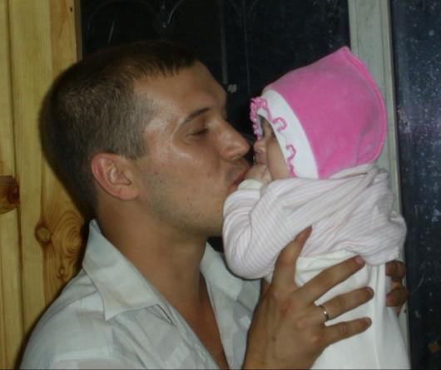
Рождение ребенка является для
Женщины глубоко проникающим,
нередко психотравмирующим
событием, относящимся к числу
самых серьезных испытаний и
отражающимся на эмоциональных
потребностях и поведении.
Взаимодействие дошкольного
учреждения с семейными парами,
готовящихся к рождению ребенка,
помогают адаптироваться женщине
к беременности, подготовить тело и психику к будущим родам, глубже осмыслить взаимоотношения в паре, пережить состояние равной ответственности за психофизическое здоровье будущего человека, а также раскрыться отцовскому и материнскому чувству в совместном переживании беременности и родов. Идея зависимости эмоционального состояния беременной женщины на ее будущем ребенке, существует многие века, а в последние годы было подтверждено научно. Гипотеза «программирования плода» предполагает, что некоторые раздражающие факторы на некоторых этапах внутриутробного развития могут запрограммировать работу биологических систем неродившегося ребенка. Позже в жизни это влияет на способность этих систем меняться, создавая трудности в адаптации и предполагая ребенка к болезням и расстройствам.
Поэтому Задача нашего коллектива – помочь заинтересованным специалистам увидеть возможно новые подходы по подготовке не только будущих матерей, но и отцов к появлению на свет нового
человека, повышая их психолого-
педагогическую компетентность.
Педагог-психолог Наталья Станиславовна

Slide 7
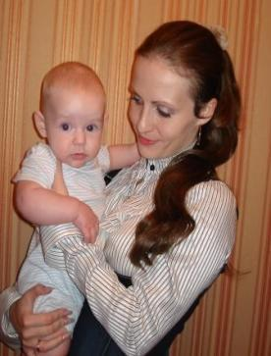
Анализ результатов анкетирования родителей, участвующих в муниципальном эксперименте
Консультация методиста
По результатам исследования родители
в среднем показали следующие данные
психолого-педагогической компетентности:
Наиболее авторитетным источником информации
по воспитанию ребенка являются: - психолого-педагогическая литература, психолог дошкольного учреждения, воспитатель группы
Оценивая свою психолого-педагогическую компетентность как родителей, указали собственную уверенность в своих действиях.
Родители в целом следят за статьями и журналами, программами радио и телевидения, посвященными вопросам воспитания. Не все родители единодушны с супругом в вопросах воспитания. Ответственными за воспитание ребенка считают семью, социальную среду, детский сад. У всех родителей ребенок желанный, такой, о каком мечтали. Иногда на поступки ребенка реагируют «взрывом», а потом жалеют об этом. А также просят прощения за свое поведение у ребенка. Не все и не всегда понимают внутренний мир ребенка.
От детского сада хотели бы получить полную информацию о ребенке. Рекомендации, как и чем лучше заниматься с ребенком дома. Консультации педагогов и психолога.
Большинство отцов принадлежат к типу «Современный отец», для которых общение с детьми, забота о них – вещи самые нормальные и естественные. Хотя у такого отца нет столько свободного времени, сколько хотелось бы, он много времени уделяет детям. Такой отец не стесняется показать детям свои чувства. Он умеет не только найти взаимопонимание со старшими детьми, но и ухаживает за маленькими, а дети его обожают.

Slide 8
Родители, участвующие в эксперименте, находятся в состоянии эмоционального стресса, как возможного последствия или предвестника невроза.
Меру заботы в отношении своих детей родители четко контролируют. Их детям не грозит стать распущенными и избалованными, поскольку они уделяют своему ребенку достаточное, но не чрезмерное внимание.
Результаты этого анкетирования не могут быть прописной истиной, но они заставляют задуматься и что-то изменить в себе.
Мы, в рамках эксперимента, предлагаем новые формы работы: «Школа будущих матерей» и «Адаптационная группа для родителей и детей 6мес. – 3 лет».
Надеемся, что наша работа
поможет вам в общении с
вашим самым любимым
и дорогим человеком –
вашим ребенком!
Беседу вела
заместитель директора
Оксана Владимировна

Slide 9
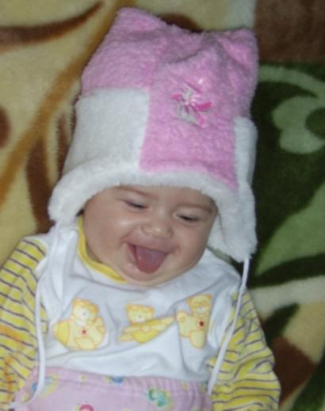
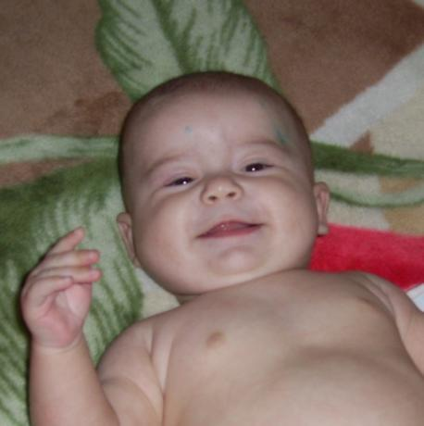
«От улыбки целый мир светлей…»
Консультация методиста
Одним из главных условий подготовки
ребенка к общению является поощрение
его улыбки. Если взрослый выделяет
улыбку и ласковыми словами, она очень
скоро становится адресованной,
сопровождается взглядом в глаза и начинает
появляться сразу, как только малыш
сосредоточится на вашем лице и поймает
ваш взгляд. Старайтесь вызвать улыбку,
Обращаясь к ребенку тихим нежным голосом,
ласково поглаживая его тельце или щечку. Лучше всего это
делать, когда малыш поел, но еще не спит и достаточно активен. Проявляйте деликатность, не беспокойте малыша, если он не в настроении или хочет спать. Предлагайте ему общение, но не навязывайте его.
Во время подготовки к общению происходит и развитие познавательной активности младенца.
Ребенок, окруженный любовью и заботой близких, более активен, чем малыш, предоставленный самому себе. Младенец, реагирующий на обращение взрослого, интересуется и окружающими предметами.
Постепенно примитивные ориентировочные
реакции начинают преобразовываться
в более сложные формы познания мира:
он заинтересованно рассматривает
предметы и следит за их передвижением.
Почти одновременно с социальной
улыбкой появляются улыбки,
когда ребенок видит игрушки. Особенно
привлекательны для него изображения
человеческого лица.
Заместитель директора Тихомирова Екатерина Алексеевна

Slide 10
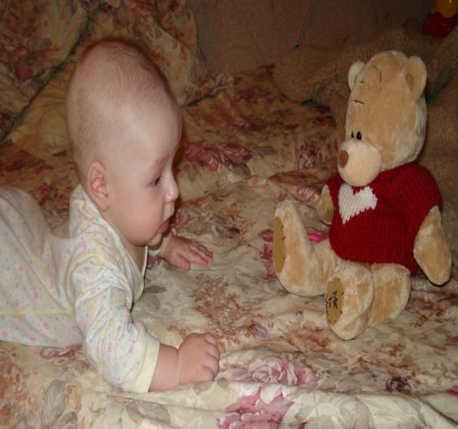
КАК УСЛЫШАТЬ ТИШИНУ
Консультация логопеда
Среди проблем, на которые
необходимо обратить особое
внимание в дошкольном
детстве, важное место
занимает формирование органов чувств ребенка.
Приведем несколько игр,
расположив их по
принципу «от простого к
слож­ному».
КТО МИШУТКУ РАЗБУДИЛ?
Главный герой игры — мягкая игрушка медвежонок. В игре участвуют все дети. Они садятся на стульчики полу­кругом. Напротив сидящих детей сто­ит свободный стул. Педагог: Кто из вас, дети, знает, что делают зимой в лесу настоящие медведи?
Желательный ответ: Зимой медведи спят в берлоге.
Взрослый: Наш Мишутка тоже любит по­спать. Кто хочет уложить его?
Выбирается ребенок. Ему вручается игрушка. Ребенок садится на отдель­но стоящий стульчик и «укладывает» Мишутку спать. Чтобы не будить Мишутку, детям предлагают сидеть «тихо-тихо» — послушать тишину. Знаком педагог предлагает одному из детей «разбудить» Мишутку: «Мишутка, по­ра вставать!» Ребенок, баюкавший игрушку, должен угадать, кто именно разбудил медвежонка. Если ребенок правильно определит позвавшего, ему предоставляется право выбрать следующую «няню» для медвежонка.
Логопед Наталья Александровна

Slide 11
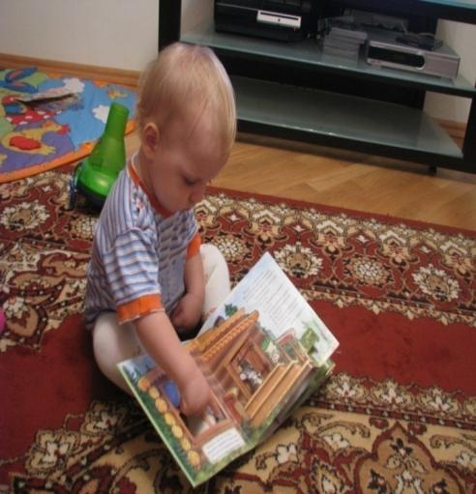
НА ПТИЧЬЕМ ДВОРЕ
Взрослый предлагает детям вспомнить, как кричат домашние птицы: утки, гуси, куры, петухи, индюки и т.п. После этого можно предложить детям вспомнить голоса других птиц: воробья, вороны, галки, сороки, голубя. Рассказывает стихотворение. Дети «помогают» ему - договаривают строчку.
Наши уточки с утра...
- кря-кря-кря
Наши гуси у пруда...
- га-га-га
А индюк среди двора...
- бал-бал-бал
Наши курочки в окно...
- ко-ко-ко
Ну а Петя-петушок
Рано-рано поутру
Нам кричит...
- ку-ка-ре-ку.
Игру можно разнообразить, разделив
детей на группы: уточки, гуси, индюки, курочки, петушки. Дети включаются в игру с большим удовольствием. Звукоподражание, которое составляет главную задачу этой дидактической игры, способствует становлению правильного звукопроизношения у младших дошкольников.
Для совершенствования умения ребенка слышать и различать звуки мы рекомендуем родителям изготовить простую дидактическую игру. Для это­го используются коробочки от киндер-сюрпризов и любой сыпучий ма­териал: горох, пшено, рис, гречка, кнопки, скрепки... Начинать можно с четырех коробочек. Насыпаем в две одинаковое количество «материала». Например, у нас получились две коробочки с горошинами, а две - с кнопками. Предлагаем ребенку послушать звуки, которые возникают, если коро­бочку потрясти, сравнить «голоса» коробочек, в которые насыпаны разные предметы. Просим запомнить голоса коробочек, чтобы потом подобрать каждой из них пару. Постепенно количество коробочек увеличивается. Важно с самого начала нацелить ребенка на то, что вы собираете коллекцию звуков, и позаботиться, чтобы шумовая шкала коробочек охватывала различные звуки — от тихого до громкого. В ходе создания этой игры полезно обращать внимание ребенка на различные шумы и звуки, которые окружают его в обычной жизни.
Логопед Наталья Александровна

Slide 12
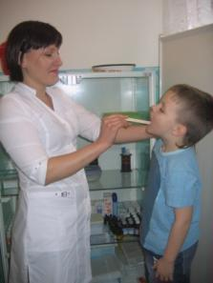
Медицинские советы «Что есть во время простуды?»
Дети 1.5-3 года
полезнее всего печеные яблоки, грейпфруты, бананы. Яблоки ребенку лучше давать очищенные,
сладких сортов натертые на мелкой пластмассовой терке. Полезны также фруктовые и овощные пюре для детского питания, домашние компоты, сухофрукты.
Пюре из «сырых» сухофруктов – прекрасный источник натуральных витаминов. Сделать его очень просто. Возьмите по горсточке любых сухофруктов: изюм, курага, финики, чернослив, инжир, сухие яблоки, промойте в проточной воде, положите в эмалированную кастрюлю и налейте две столовые ложки воды.
Пропарьте под крышкой на маленьком огне 2-3 минуты и потом опять промойте. Затем подготовленные таким образом сухофрукты переложите в термос с широким горлом, залейте кипятком и оставьте на ночь. Настой должен быть цвета крепкого чая. Дети пьют такой настой с удовольствием.
Овощи тоже лучше давать натертые на мелкой терке или же приготовленные на пару, тушеные или печеные.
Будьте здоровы!
Медсестра Владилена Витальевна
Самым эффективным «лече-нием» простуды является отдых пищеварительного тракта, хотя бы от высококалорийной пищи. Часто люди много едят во время простуды не потому, что у них усиливается аппетит, а потому что необходимо «подкрепить» угасающие силы. На самом деле, во время болезни организму все силы нужны для ее преодоления, их не следует тратить на переваривание и усвоение высококалорийной пищи. Пока держится температура и явления простуды не прошли, не давайте детям ничего, кроме фруктов и овощей. Когда температура (без лекарств) спадет, начинайте постепенно расширять диету: подключите каши, хлеб, молочно-кислые продукты, яйца. Мясо и рыбу – только тогда, когда абсолютно все явления простуды исчезли. Кстати, не все фрукты одинаково полезны. Во время болезни не рекомендуется давать напитки из красной смородины, вишни и крыжовника,

Slide 13
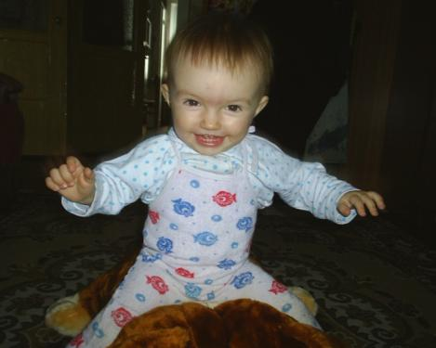
Зарядка вместе с мамой
Для ребенка ежедневное выполнение утренней гигиени-ческой гимнастики имеет большое оздоровительное значение. Выполняя утром сразу после сна несложный комплекс гимнастических упражнений, ре –
бенок получает заряд бодрости на целый день.
Утреннюю зарядку необходимо:
- проводить ежедневно перед завтраком в одно и то же время;
продолжительность не более 4-6 мин. при открытой форточке или на открытом воздухе;
одежда не должна стеснять движений;
упражнения начинать выполнять с 1-2 раз и довести через месяц ежедневных тренировок до 3-5 раз, для рук от 4 до 8 раз.
- всегда начинать с ходьбы, затем выполнять упражнения для укрепления мышц плечевого пояса,
верхних и нижних конечностей, спины и живота, в конце ребенок в течение 10-15 с должен бегать и в заключении перейти на ходьбу, чтобы успокоить дыхание и привести весь организм в обычное спокойное состояние.
Подготовила инструктор
физической культуры
Светлана Николаевна
Примерный комплекс утренней зарядки
Ходьба по комнате со свободным размахиванием рук в течение 1-1,5 мин.
Потягивание И.п. – стоя расставив ноги на ширину плеч. Поднимание рук вверх ладонями вперед с потягиванием туловища, а затем опускание их вниз (3-4 раза).
Приседание. И.п. – слегка расставив ноги. Приседание с опусканием рук на колени и наклоном головы вперед. Затем встать, выпрямить туловище и отвести руки за спину, разводя плечи. Повторить 2-3 раза.
Качание деревьев И.п. – стоя широко расставив ноги и разведя руки в стороны. Наклоны туловища вправо и влево, поднимая то левую, то правую руку вверх. Повторите по 2-3 раза в каждую сторону.
Бег по комнате в течение 10-12 секунд.
Заключительная ходьба по комнате в течение 0,5 – 1 минуты.

Slide 14
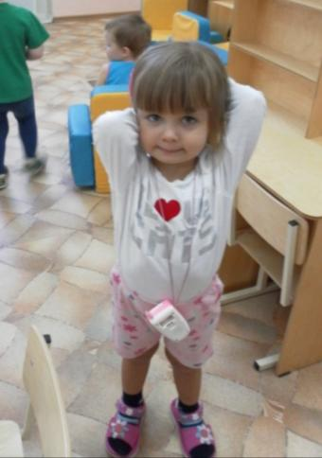
Актуальный разговор о туалетных проблемах
Дети 1.5-3 года
Показали, как пользоваться туалетной бумагой, как справляться со своей одеждой?
Эти навыки принадлежат к столь обыденной сфере нашей жизни, что мы просто ее не обсуждаем. Поэтому ваш ребенок, покинув родные пенаты, сталкивается с проблемами, оборачивающимися для него психологической травмой. Не нужно ребенку чувство собственного бессилия, переживания. Давайте вместе учить малыша самообслуживанию!
Поэтому развивая ребенка, читая ему, гуляя с ним, не забывайте напоминать, а, иногда, и убедительно рассказывать об элементарных гигиенических навыках, которыми ребенок должен овладеть дома под вашим руководством.
И не волнуйтесь, отдавая ребенка в1,5-2 года в детский сад, воспитатели всегда помогут малышу. Пусть его настроение будет всегда хорошим!
Ведь вместе с вами мы его обязательно научим быть аккуратным, опрятным, самостоятельным.
Зам.директора Екатерина Алексеевна
Сегодня вы впервые ведете ребенка в группу раннего возраста. Наконец-то решились: ему уже два года. Врачи настаивают: детям лучше пораньше адаптироваться в детском коллективе, иначе они будут чаще болеть…
Вы убеждаете себя, что все в порядке и опасаться нечего: ребенок по возрасту развитый, общительный, его тянет к детям, а забирать будете пораньше…
А не забыли ли вы привить ребенку еще один важный навык? И хотя эта тема несколько щепетильна, она настолько насущна, что ее необходимо коснуться. Научили ли вы своего малыша проситься в туалет, когда нужно?

Slide 15
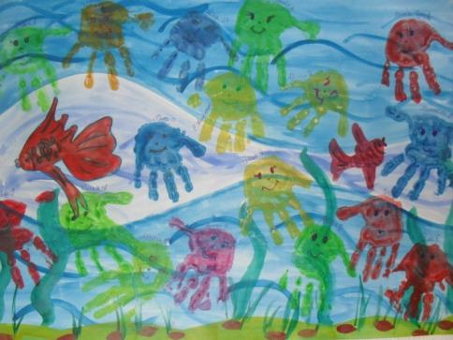
В мире волшебных красок
Дети 1.5-3 года
Вы впервые решили дать кисть в руки вашему малышу? Тогда вам просто необходимо создать ряд соответствующих условий, которые помогут вашему ребенку окунуться в волшебный мир искусства. Вот несколько рекомендаций родителям, готовых создать для своего ребенка творческую атмосферу:
Отведите определенное место для занятий изобразительной деятельностью (при этом художественные материалы лучше хранить в недоступном месте). В этом же творческом уголке сделайте сменную выставку работ вашего малыша.
Предлагайте ребенку самые разные материалы и инструменты, как традиционные, так и совершенно неожиданные (например, помаду).
По мере приобретения опыта ребенком, давайте ему возможность самостоятельно выбирать вид деятельности (краски, фломастеры, карандаши).
Показывайте примеры использования материалов, а так же поддерживайте открытия самого ребенка.
Эмоционально поддерживайте интерес ребенка к исследованиям и творческим экспериментам.
Вовремя меняйте вид деятельности, когда видите, что у ребенка начинает пропадать интерес к занятию.
Обращайте внимание на работы вашего малыша, показывайте их всем знакомым, чтобы постоянно формировать у ребенка чувство значимости собственных произведений.
Но главное не забудьте, что ваши занятия рисованием должны быть ИГРОЙ с художественными материалами.
Пробуйте! И результат, возможно превзойдет все ваши ожидания!
Желаю успеха!
Преподаватель ИЗО
Светлана Юрьевна

